Slide 1

TRƯỜNG TIỂU HỌC ĐOÀN KẾT
Chào mừng các con đến với tiết học
Luyện từ và câu
Giáo viên: Hà Thanh Huyền

Slide 2











Khởi động

Slide 3
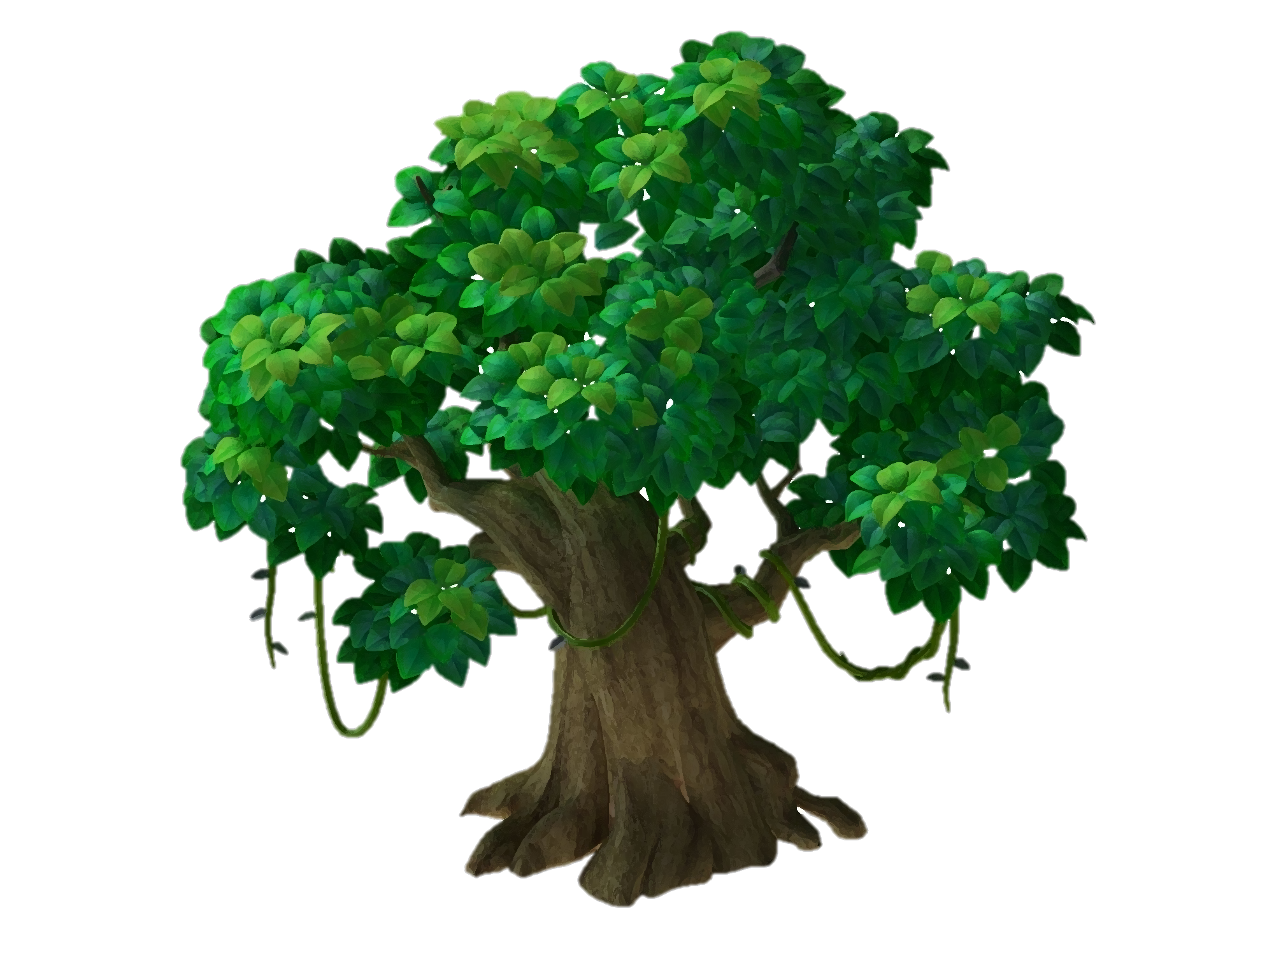










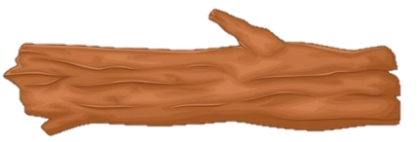



BẢO VỆ
RỪNG XANH

Slide 4



Trả lời đúng các câu hỏi
để giúp các chú khỉ
ngăn chặn hành vi
phá rừng của nhóm lâm tặc

Slide 5






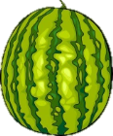







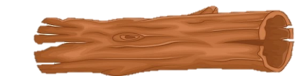




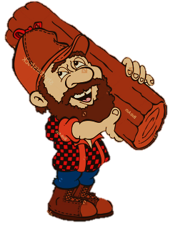

1
2
3
5
4

Slide 6

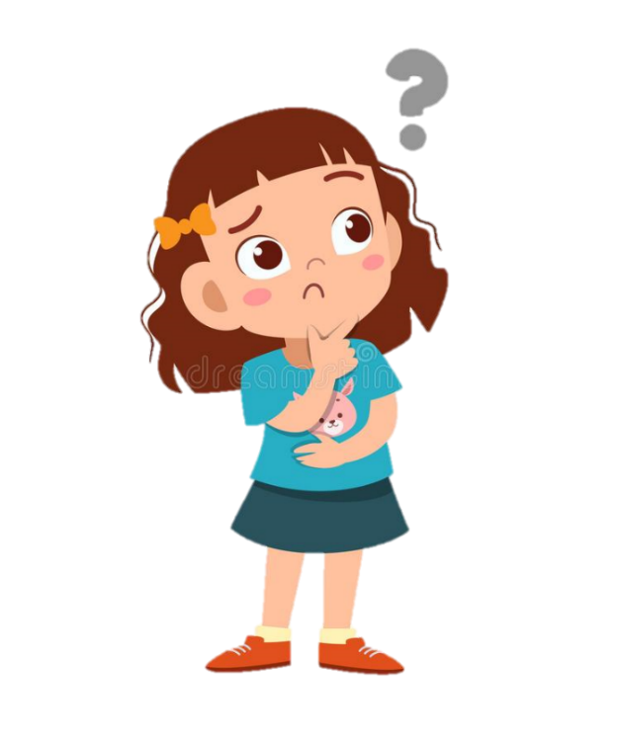
Khi quên bút ở nhà, em muốn mượn bút của bạn thì con sẽ nói như thế nào?

Slide 7
Luyện từ và câu
Câu khiến

Slide 8

Yêu cầu cần đạt
02
Xác định được câu khiến trong đoạn văn.
03
Sử dụng câu khiến để nói hoặc viết
01
Hiểu được tác dụng, cấu tạo của câu khiến.

Slide 9
Bài 1: Câu in nghiêng dưới đây được dùng làm gì? Cuối câu in nghiêng có dấu gì?
Gióng nhìn mẹ, mở miệng, bật lên thành tiếng:
- Mẹ mời sứ giả vào đây cho con!
THÁNH GIÓNG
Mẹ mời sứ giả vào đây cho con!
Dùng để nhờ mẹ gọi sứ giả vào.
Notes:
Câu in nghiêng là lời của ai? Dùng để làm gì?

Slide 10
Bài 2: Câu in nghiêng có dấu gì?
Gióng nhìn mẹ, mở miệng, bật lên thành tiếng:
- Mẹ mời sứ giả vào đây cho con !
THÁNH GIÓNG
Cuối câu in nghiêng có dấu chấm than.

Slide 11

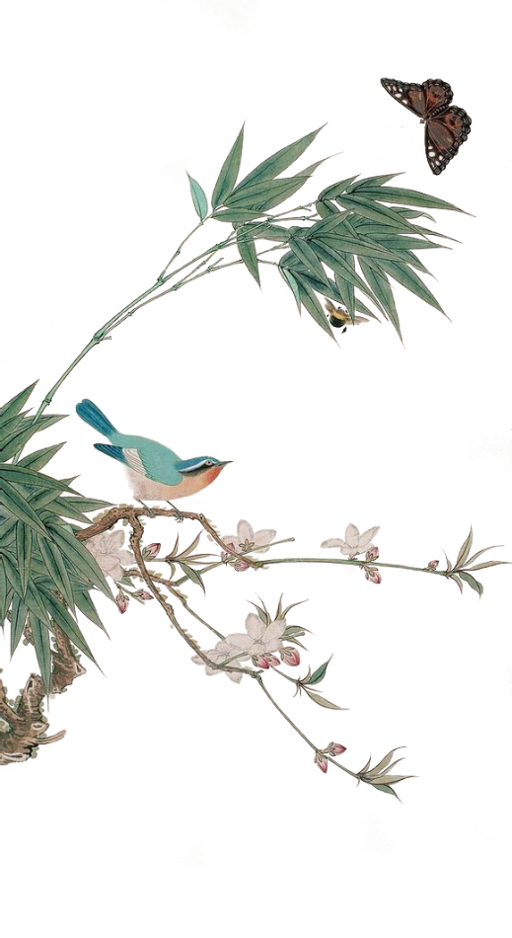
Ghi nhớ:
Câu khiến dùng để làm gì?
Câu khiến (câu cầu khiến) dùng để nêu yêu cầu, đề nghị, mong muốn,… của người nói, người viết với người khác.
Khi viết, cuối câu khiến có dấu chấm than ( ! ) hoặc dấu chấm.
Notes:
2.Khi viết cuối câu khiến có dấu gì?

Slide 12
Thực hành

Slide 13

Bài 1: Tìm câu khiến trong những đoạn trích sau:
a. Cuối cùng, nàng quay lại bảo thị nữ:
- Hãy gọi người hàng hành vào cho ta!
LỌ NƯỚC THẦN.
b. Một anh chiến sĩ đến nâng con cá lên hai bàn tay nói nựng: “Có đau không, chú mình? Lần sau, khi nhảy múa phải chú ý nhé! Đừng có nhảy lên boong tàu!”
HÀ ĐÌNH CẨN
c. Con rùa vàng không sợ người, nhô thêm nữa, tiến sát về phía thuyền vua. Nó đứng nổi lên mặt nước và nói:
- Nhà vua hoàn gươm lại cho Long Vương!
SỰ TÍCH HỒ GƯƠM
d. Ông lão nghe xong, bảo rằng:
Con đi chặt cho đủ một trăm đốt tre, mang về đây cho ta.
CÂY TRE TRĂM ĐỐT

Slide 14
Bài 2. Tìm 3 câu khiến trong sách giáo khoa Tiếng Việt hoặc Toán của em .
- Vào ngay! ( Ga - vrốt ngoài chiến luỹ)
- Hãy tính chu vi và diện tích của hình chữ nhật đó.
- Hãy kể về những đổi mới ở quê em.

Slide 15
Bài 3: Hãy đặt một câu khiến để nói với bạn, với anh chị, hoặc với cô giáo (thầy giáo).

Slide 16
Vận dụng
Câu khiến dùng để làm gì?
Cuối câu khiến có dấu gì?

Slide 17

Ghi nhớ
đặc điểm
chỉ
Dặn dò
của sự vật
Ý nghĩa
tính chất
được nói đến
ở vị ngữ
Vị ngữ trong Câu kể
Ai thế nào?
trạng thái
- Ôn tập về câu khiến
- Chuẩn bị bài: “ Cách đặt câu khiến”
Tính từ
Cấu tạo
Động từ
Cụm tính từ
Cụm động từ
Notes:
更多模版：123图文旗舰店666

Slide 18


Chúc quý thầy, cô mạnh khỏe,hạnh phúc.
Chúc các em chăm ngoan.

Slide 19
Kể tên các kiểu câu mà em đã được học?
Kiểu câu
Câu kể
Ai làm gì?
Câu kể
Ai thế nào?
Câu kể
Ai là gì?
Câu hỏi

Slide 20



Mẹ em là công nhân. Thuộc kiểu câu?
A. Câu kể Ai làm gì?
B. Câu kể Ai là gì?
C. Câu kể Ai làm gì?
D. Câu hỏi

Slide 21

Bạn đã học thuộc ghi nhớ chưa?
Thuộc kiểu câu?
A. Câu hỏi
B. Câu kể Ai làm gì?
C. Câu kể Ai là gì?
D. Câu kể Ai thế nào?

Slide 22
Đúng 6 giờ, mẹ chở em đến trường.
Thuộc kiểu câu?
A. Câu hỏi
B. Câu kể Ai là gì?
C. Câu kể Ai thế nào?
D. Câu kể Ai làm gì?

Slide 23
Học sinh lớp 4C vừa ngoan ngoãn lại vừa chăm chỉ.
Thuộc kiểu câu?
A. Câu kể Ai thế nào?
B. Câu kể Ai làm gì?
C. Câu kể Ai là gì?
D. Câu hỏi

